Slide 1
Phage Discovery Workshop
Gel Images – 17A

Slide 2
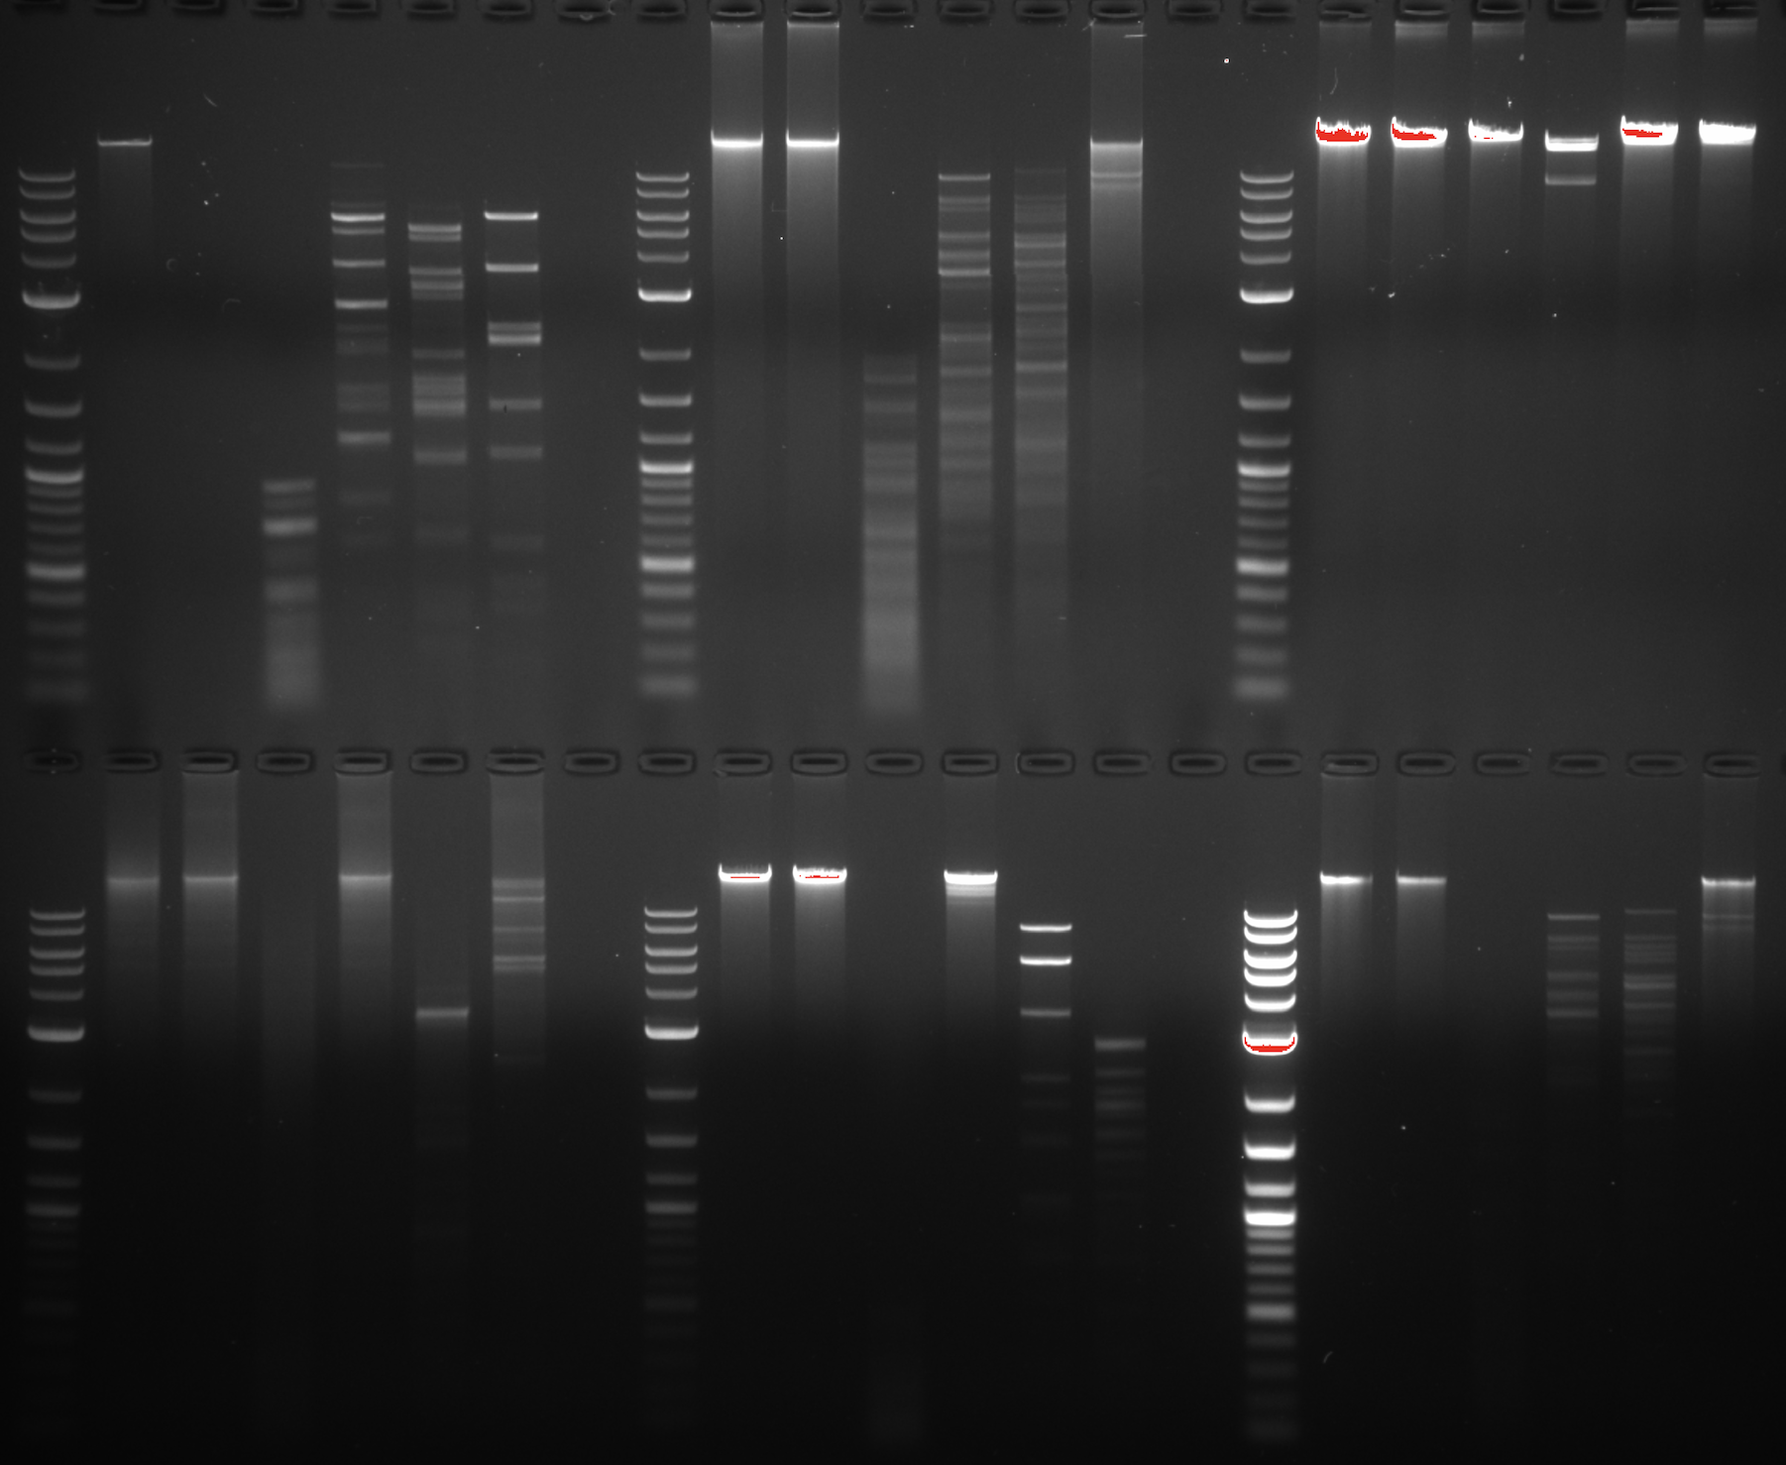
Gel 1
5A
4B
5B
+
L
-
HaeIII
NspI
+
MseI
SacII
L
-
+
HaeIII
NspI
L
-
MseI
SacII
HaeIII
NspI
MseI
SacII
3B
3A
4A
-
+
+
-
+
L
HaeIII
NspI
L
-
L
HaeIII
NspI
SacII
HaeIII
NspI
SacII
MseI
MseI
SacII
MseI

Slide 3
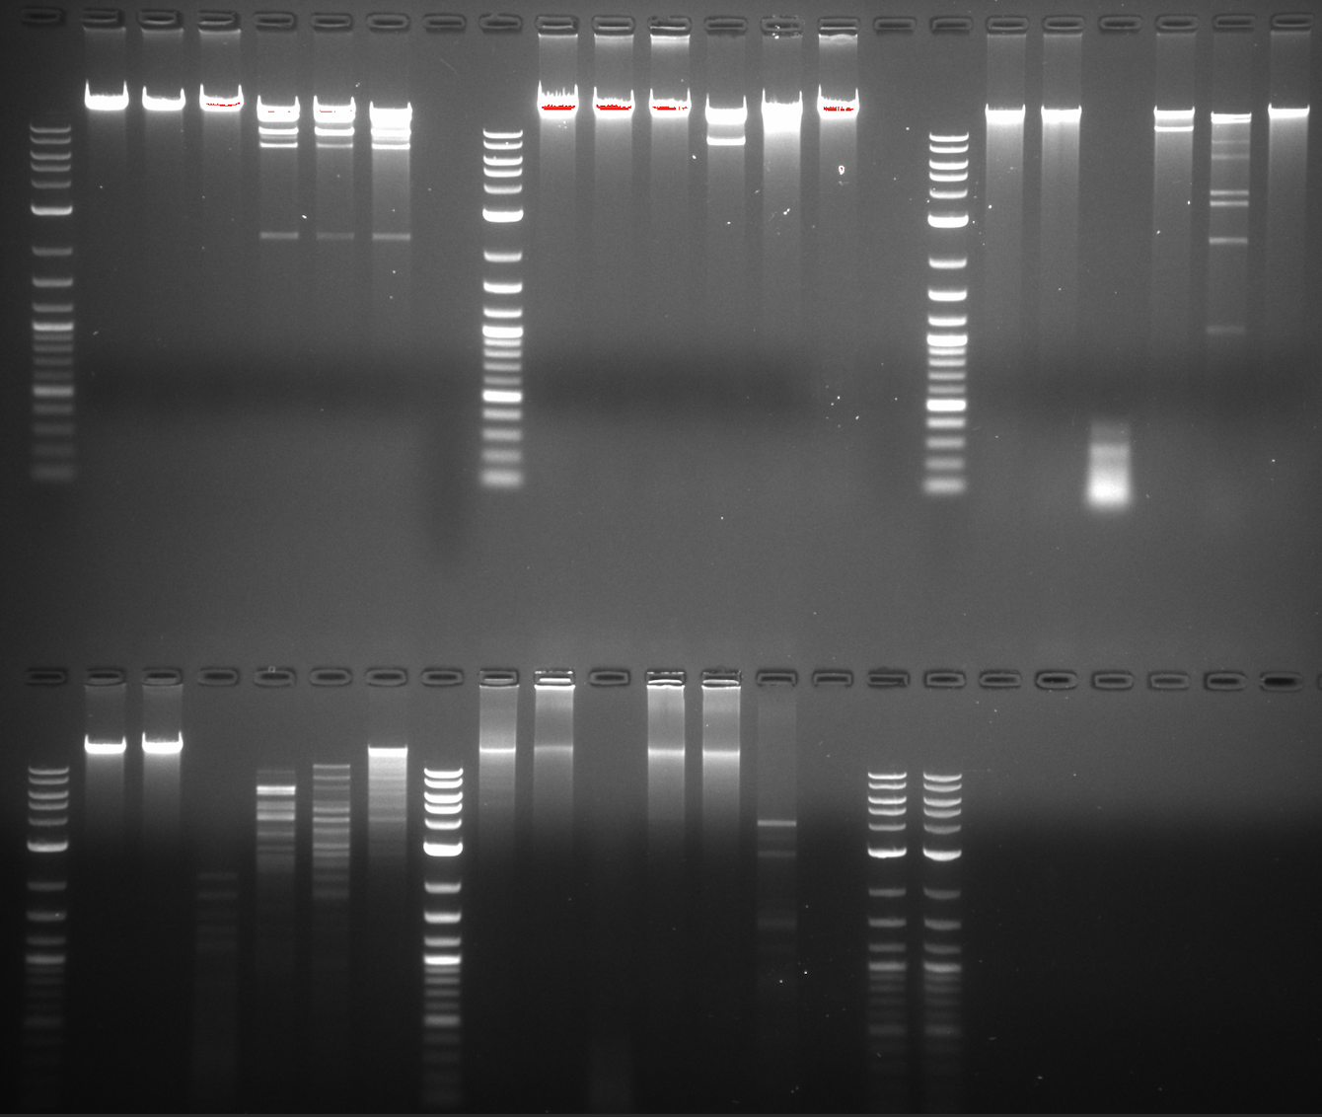
Gel 2
-
-
L
+
+
L
+
L
-
HaeIII
NspI
HaeIII
NspI
HaeIII
NspI
MseI
SacII
MseI
SacII
MseI
SacII
7A
7B
8B
8A
2B
6B
+
L
-
+
-
+
L
L
-
HaeIII
NspI
L
MseI
SacII
HaeIII
NspI
HaeIII
NspI
MseI
SacII
MseI
SacII

Slide 4
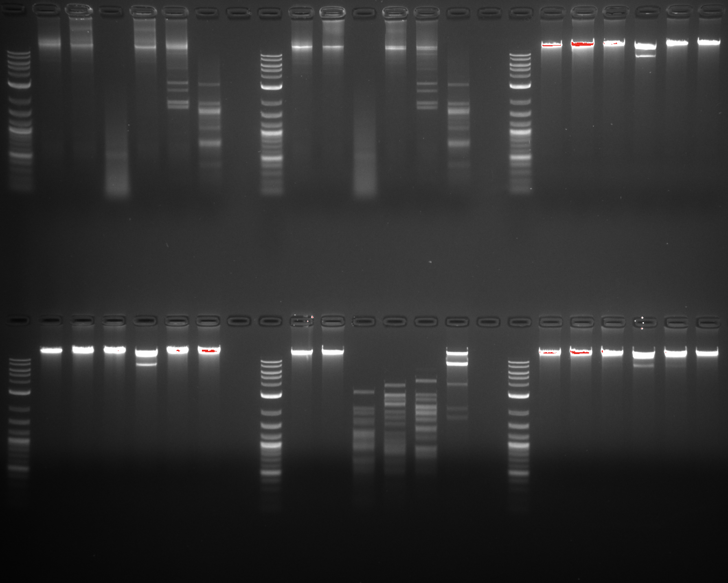
Gel 3
+
L
-
HaeIII
NspI
MseI
SacII
10A
10B
11A
11B
9B
No name
+
L
-
HaeIII
NspI
MseI
SacII

Slide 5
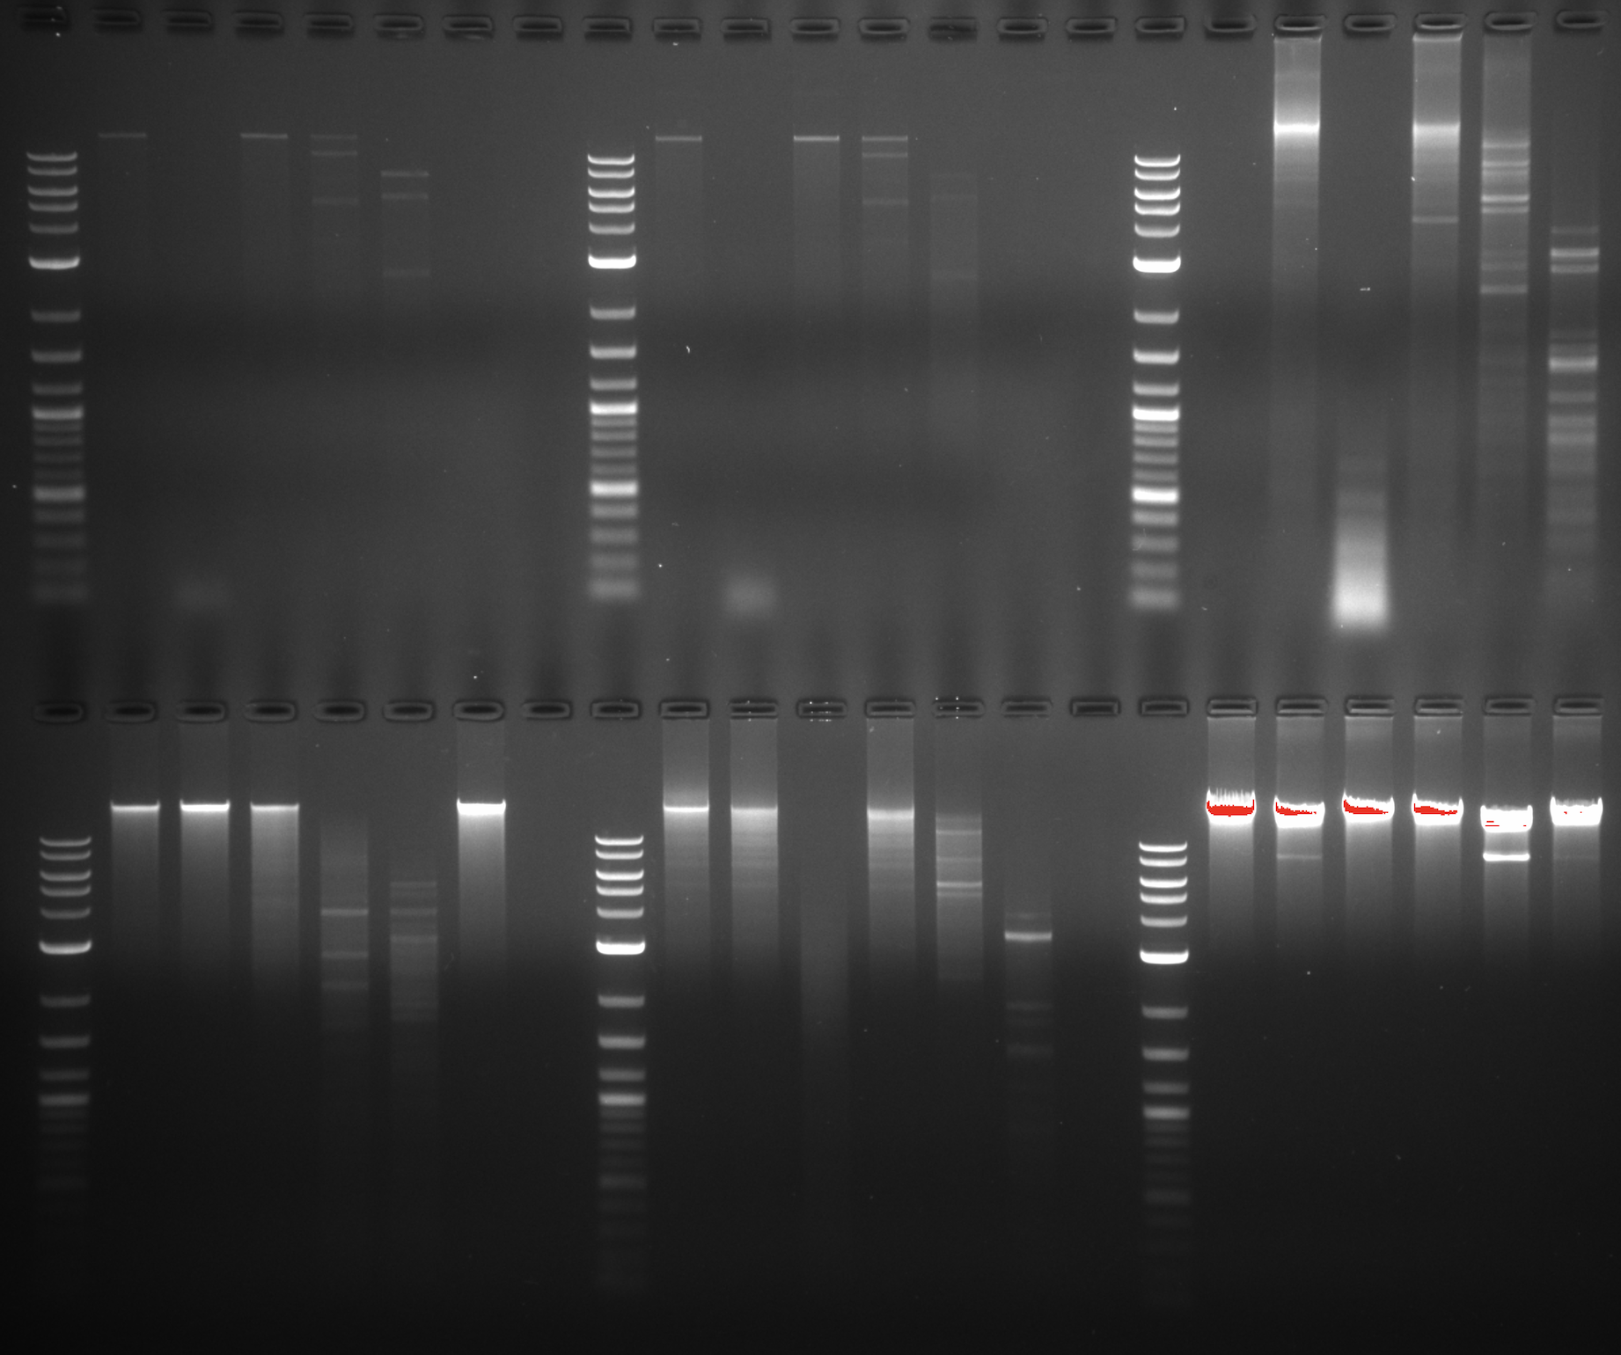
Gel 4
+
L
-
HaeIII
NspI
MseI
SacII
12A
12B
13A
14A
14B
6A
+
L
-
HaeIII
NspI
MseI
SacII

